Slide 1

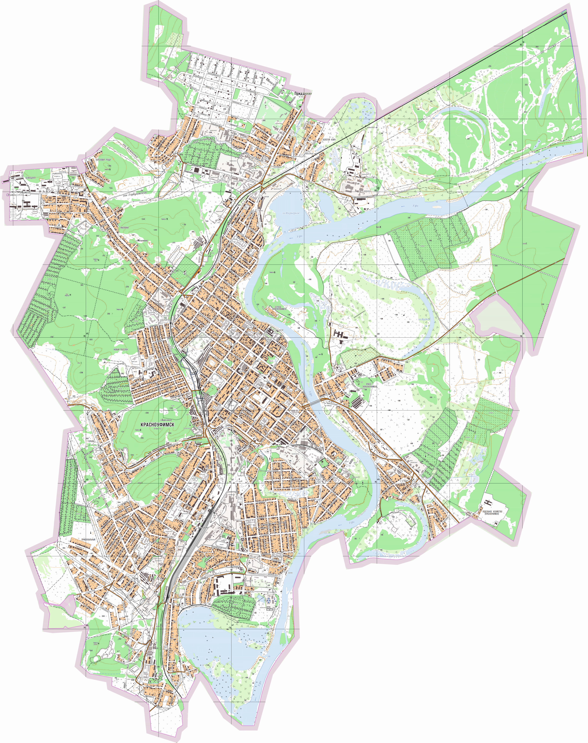
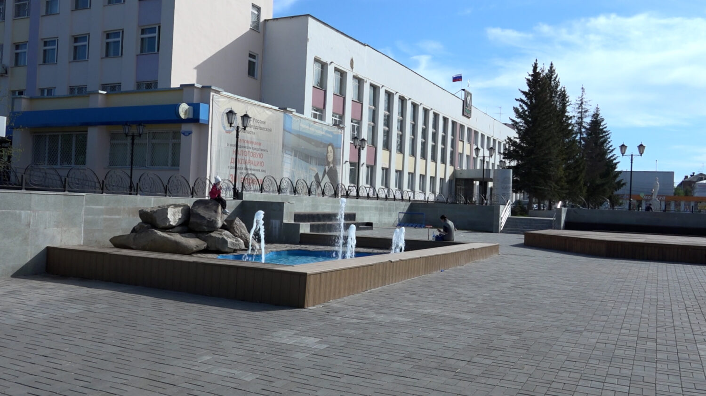
Реализация инициативных проектов на территории городского округа Красноуфимск
в период 2019 – 2023 годов

Slide 2
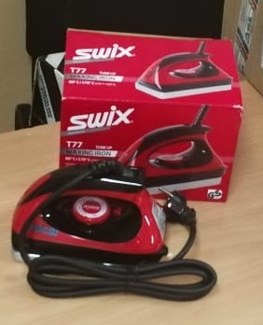
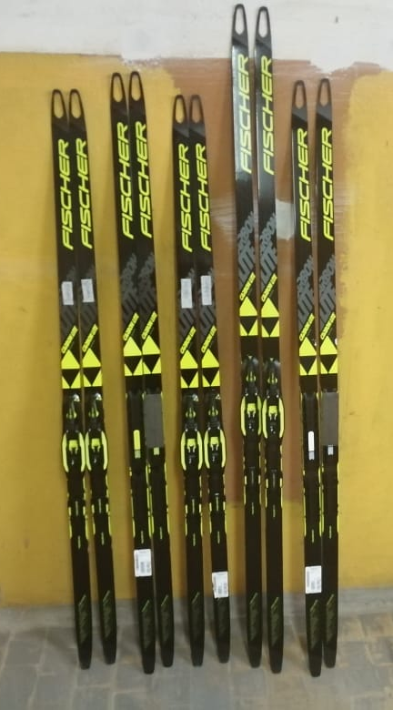
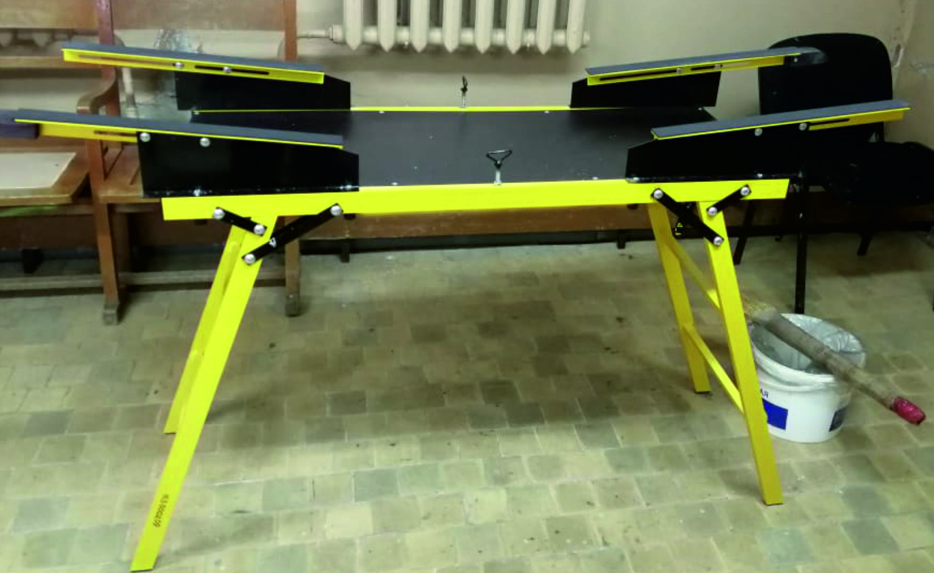
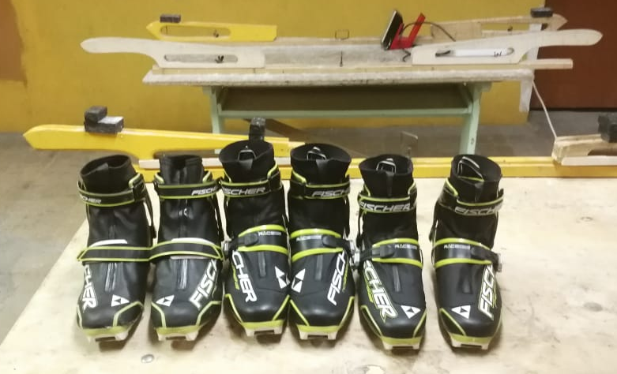
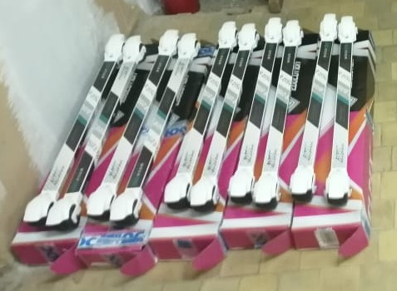
2019 год - проект «Обновление материально – технической базы отделения «лыжные гонки» МАУ ДО ДЮСШ городского округа Красноуфимск»
Стоимость проекта:
общая – 900,0 тыс. руб., в т.ч.:
- областной бюджет – 450,0 тыс. руб.;
- местный бюджет – 315,0 тыс. руб.;
- средства населения – 45,0 тыс. руб.;
- средства ИП – 90,0 тыс. руб.
Приобретен спортивный инвентарь (беговые лыжи и ботинки, лыжероллеры, лыжные палки, смазочный утюг, лыжный станок) и расходный материал (мази, парафина, порошки, смывки, пробки, ускорители)

Slide 3
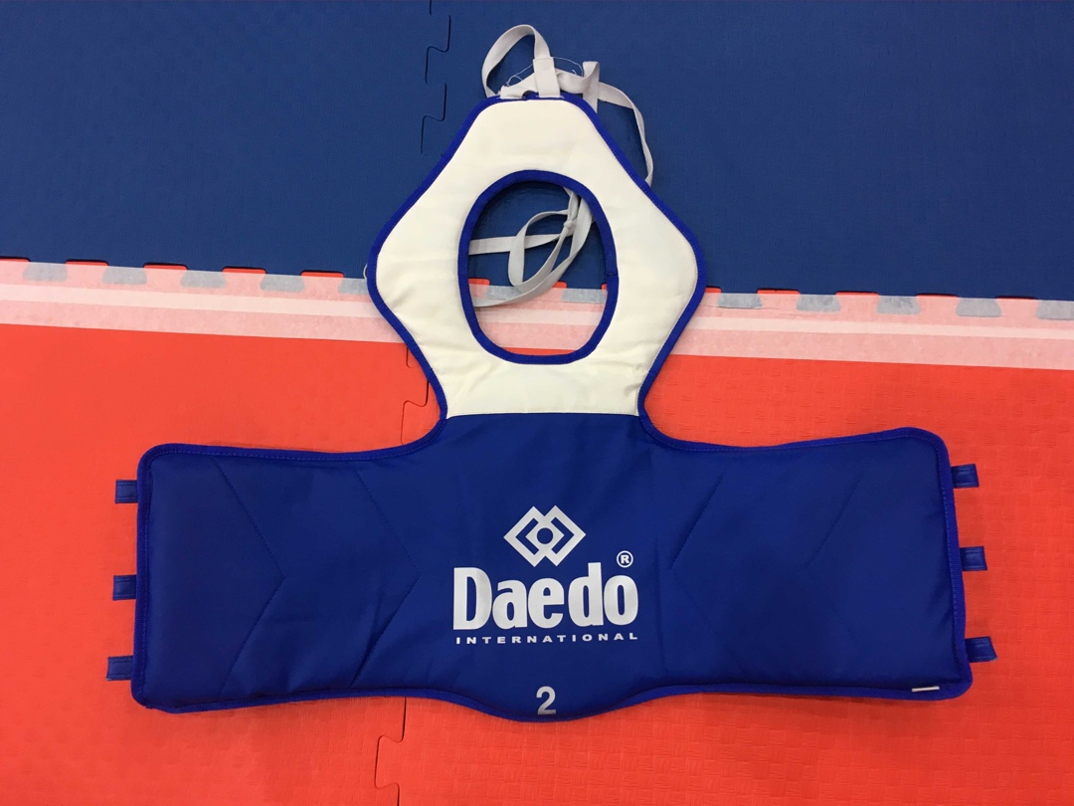
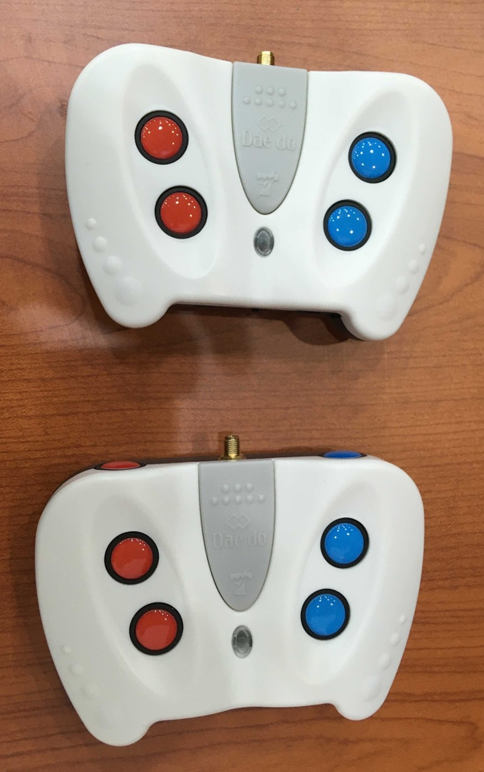
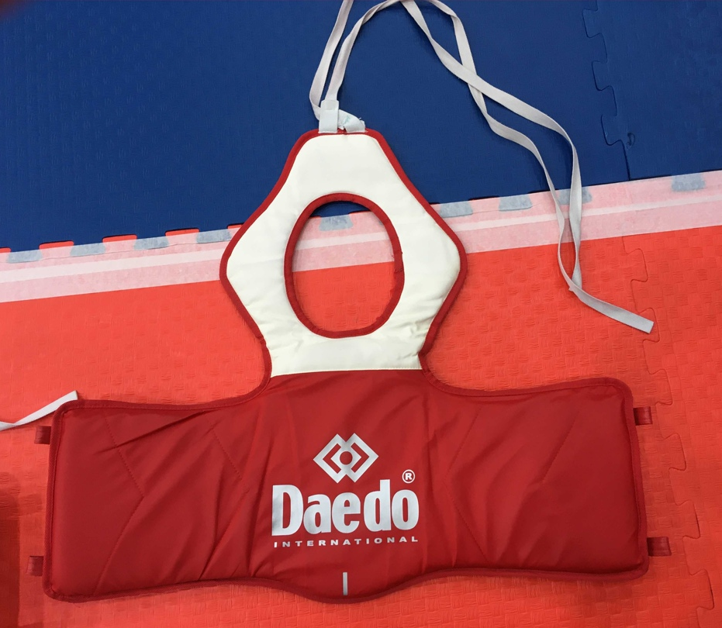
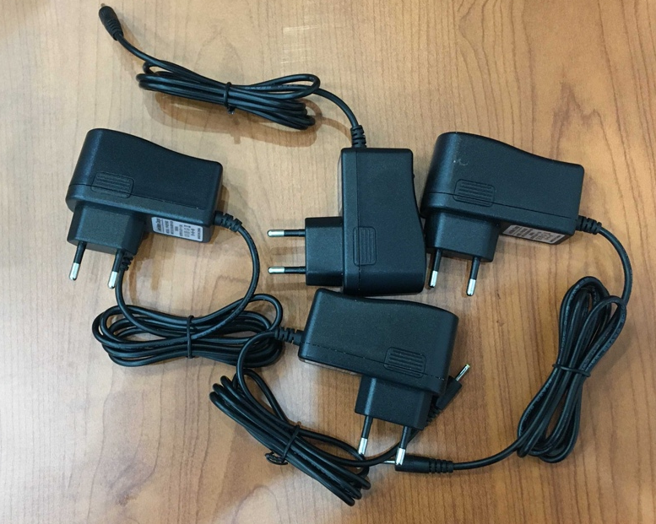
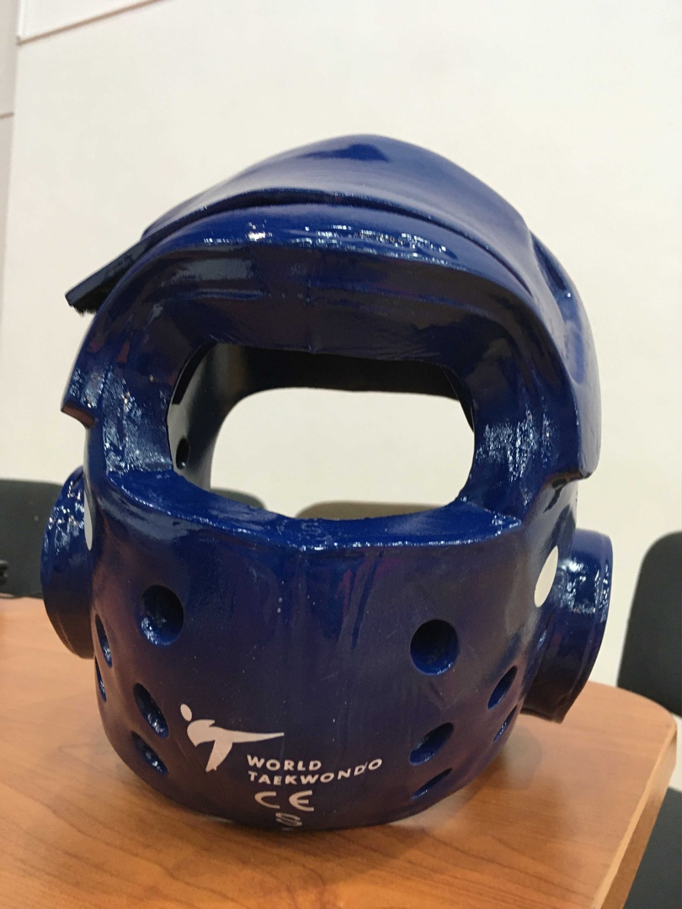
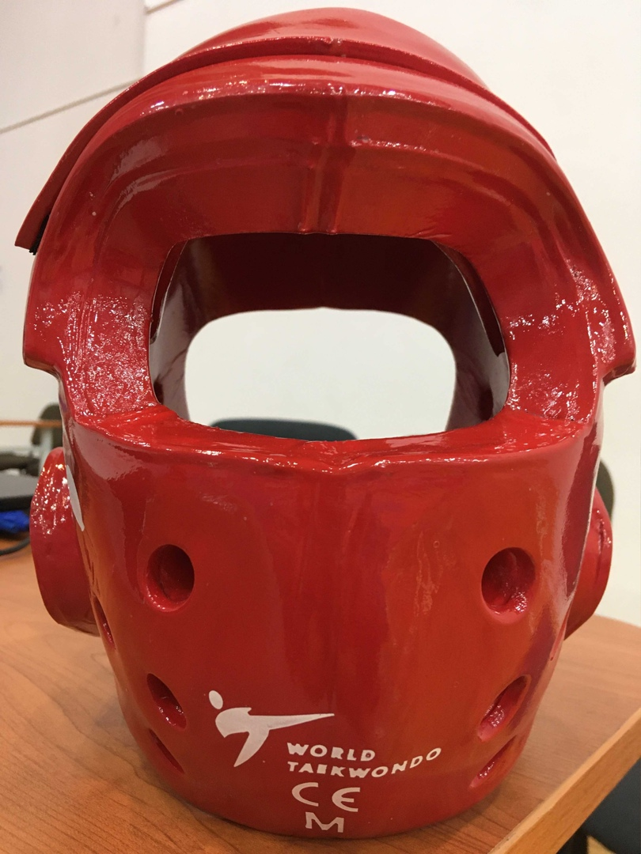
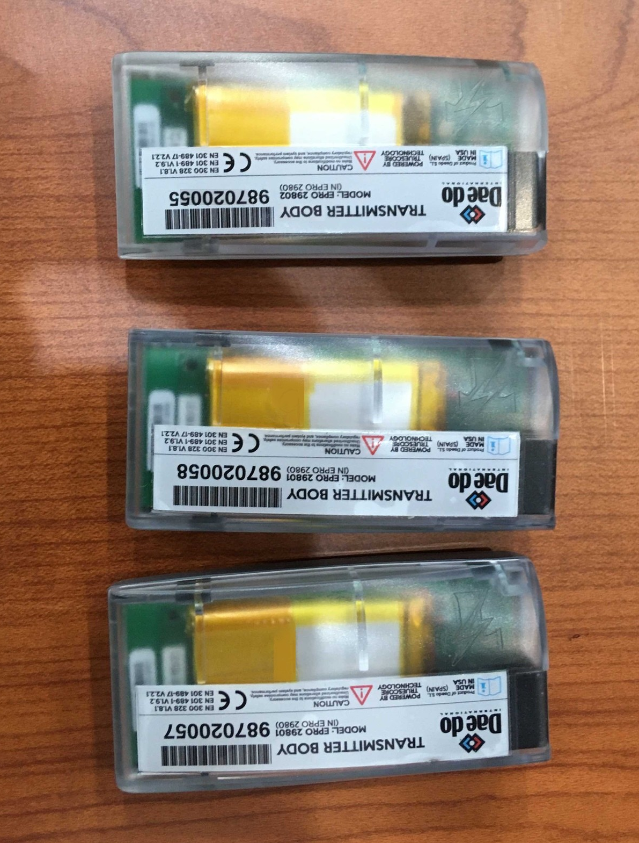
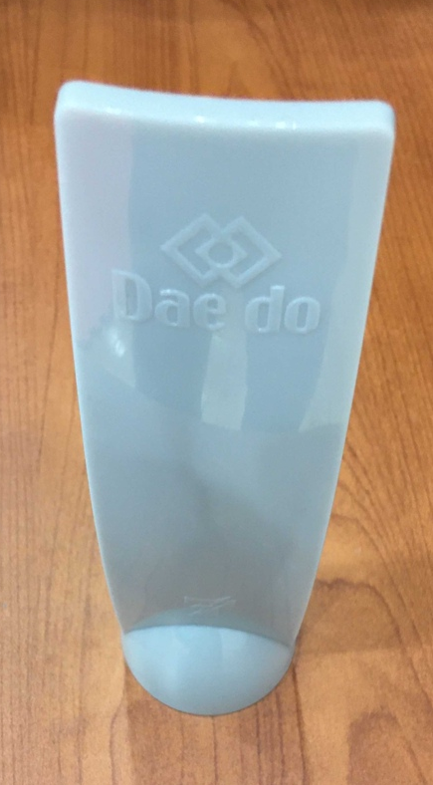
2020 год - проект «Обновление материально-технической базы отделения «Тхэквондо (ВТФ)»
МАУ ДО ДЮСШ городского округа Красноуфимск»
Приобретен спортивный инвентарь:
жилеты трех размеров: 1, 2, 3 (6 шт.);
трансмиттер для жилета (3 шт.);
шлемы двух размеров: S и М (4 шт.);
трансмиттер для шлемов (3 шт.);
джойстик судейский (2шт.);
зарядные устройства (4 шт.);
блок приема передач
Стоимость проекта:
общая – 985,97 тыс. руб., в т.ч.:
- областной бюджет – 450,0 тыс. руб.;
- местный бюджет – 400,97 тыс. руб.;
- средства населения – 45,0 тыс. руб.;
- средства ИП – 90,0 тыс. руб.

Slide 4
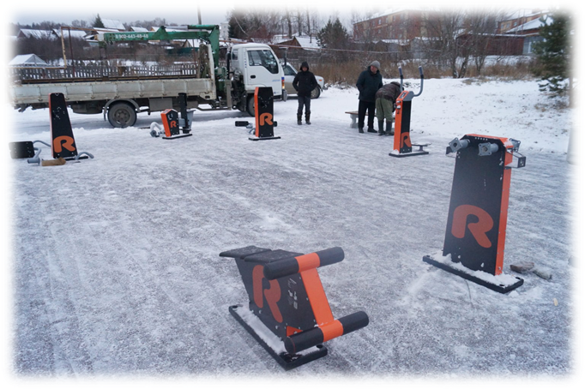
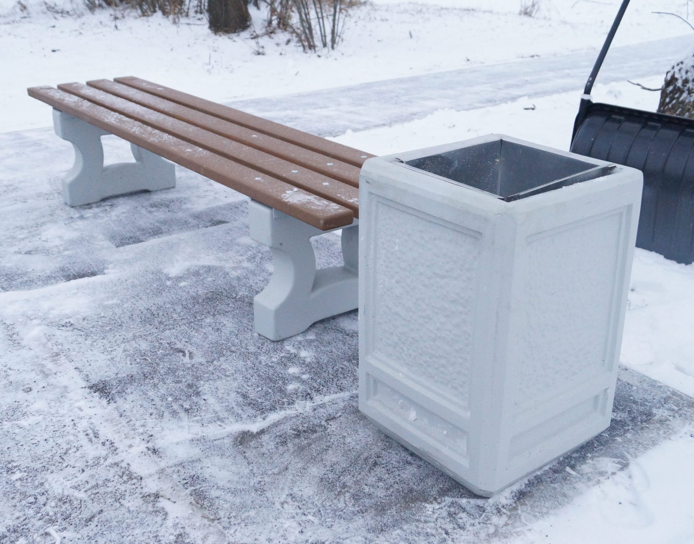
2021 год - проект «Старость дома не застанет»
(устройство спортивной площадки по ул. Селекционная)»
Стоимость проекта:
общая - 701,929 тыс. руб. в т.ч.:
- областной бюджет - 151,3 тыс. руб.;
- местный бюджет - 449,629 тыс. руб.;
- средства ИП - 70,0 тыс. руб.;
- средства населения - 31,0 тыс. руб.
Приобретено оборудование:
7 тренажеров (скамья для пресса, тренажер двойные лыжи, маятниковый тренажер, разведение/сведение, тяга к груди, велотренажер, твистер);
4 скамейки;
3 урны

Slide 5
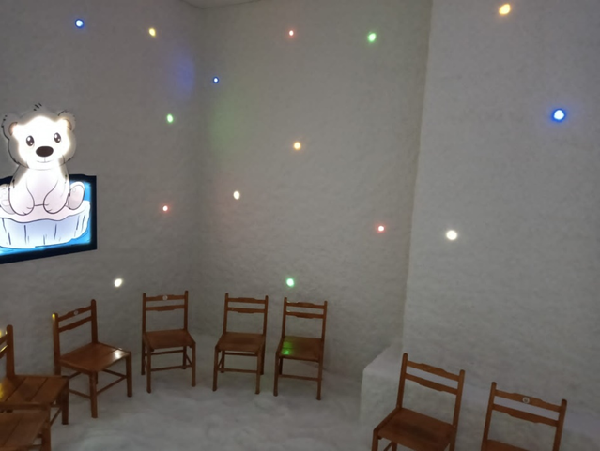
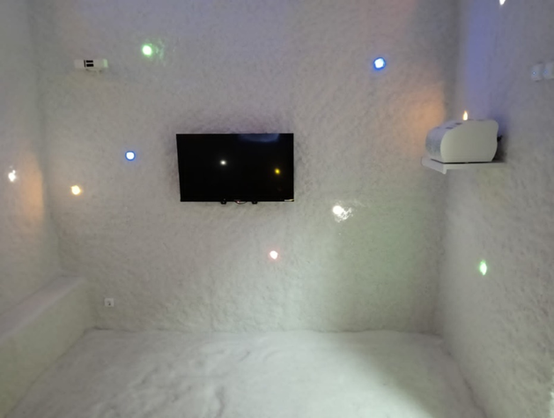
2023 год - проект «Дыши с пользой» (оборудование соляной комнаты в МАУДО «ЦРР-детский сад «Академия детства»)
Стоимость проекта:
общая – 472,0 тыс. руб. в т.ч.:
- местный бюджет – 340,0 тыс. руб.;
- средства ИП - 82,0 тыс. руб.;
- средства населения - 50,0 тыс. руб.
Приобретено оборудование:
оборудована соляная комната

Slide 6
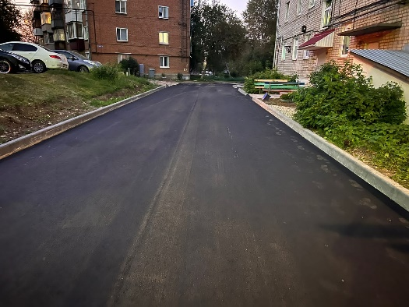
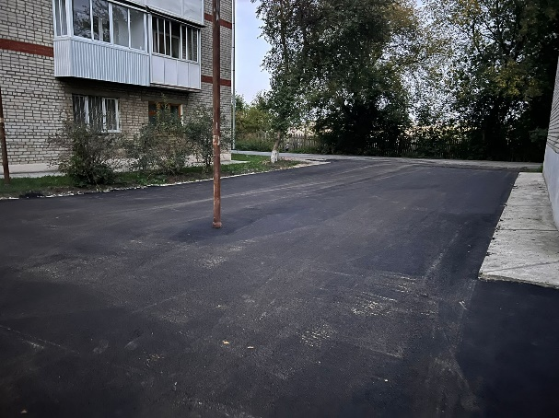
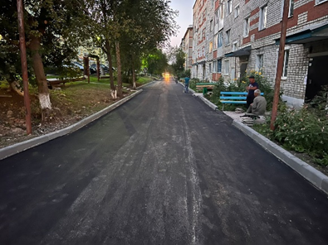
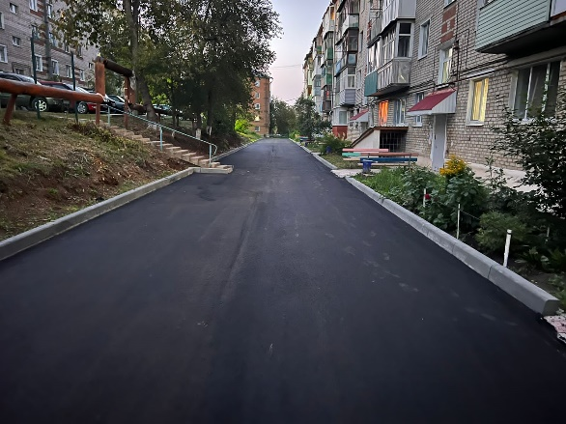
2023 год - проект в сфере благоустройства дворовых территорий
Проведены ремонты дворовых проездов многоквартирных домов по адресам:
1) ул.Матросова д.16, ул.Ухтомского д.34, ул.Бытовая д.11;
2) ул.Озерная д.55, ул.Свободы д.80;
3) ул.Ухтомского д.27, ул.Ухтомского д.29;
4) ул.Горького д.5;
5) ул.Терешковой д.105, ул.Терешковой д.107;
6) ул.Нефтянников д.1;
7) ул.Саргинская д.27
Стоимость проекта:
общая – 10 452,3 тыс. руб. в т.ч.:
- местный бюджет – 8 361,8 тыс. руб.;
- средства ЮЛ – 542,4 тыс. руб.;
- средства населения - 1 548,1 тыс. руб.

Slide 7
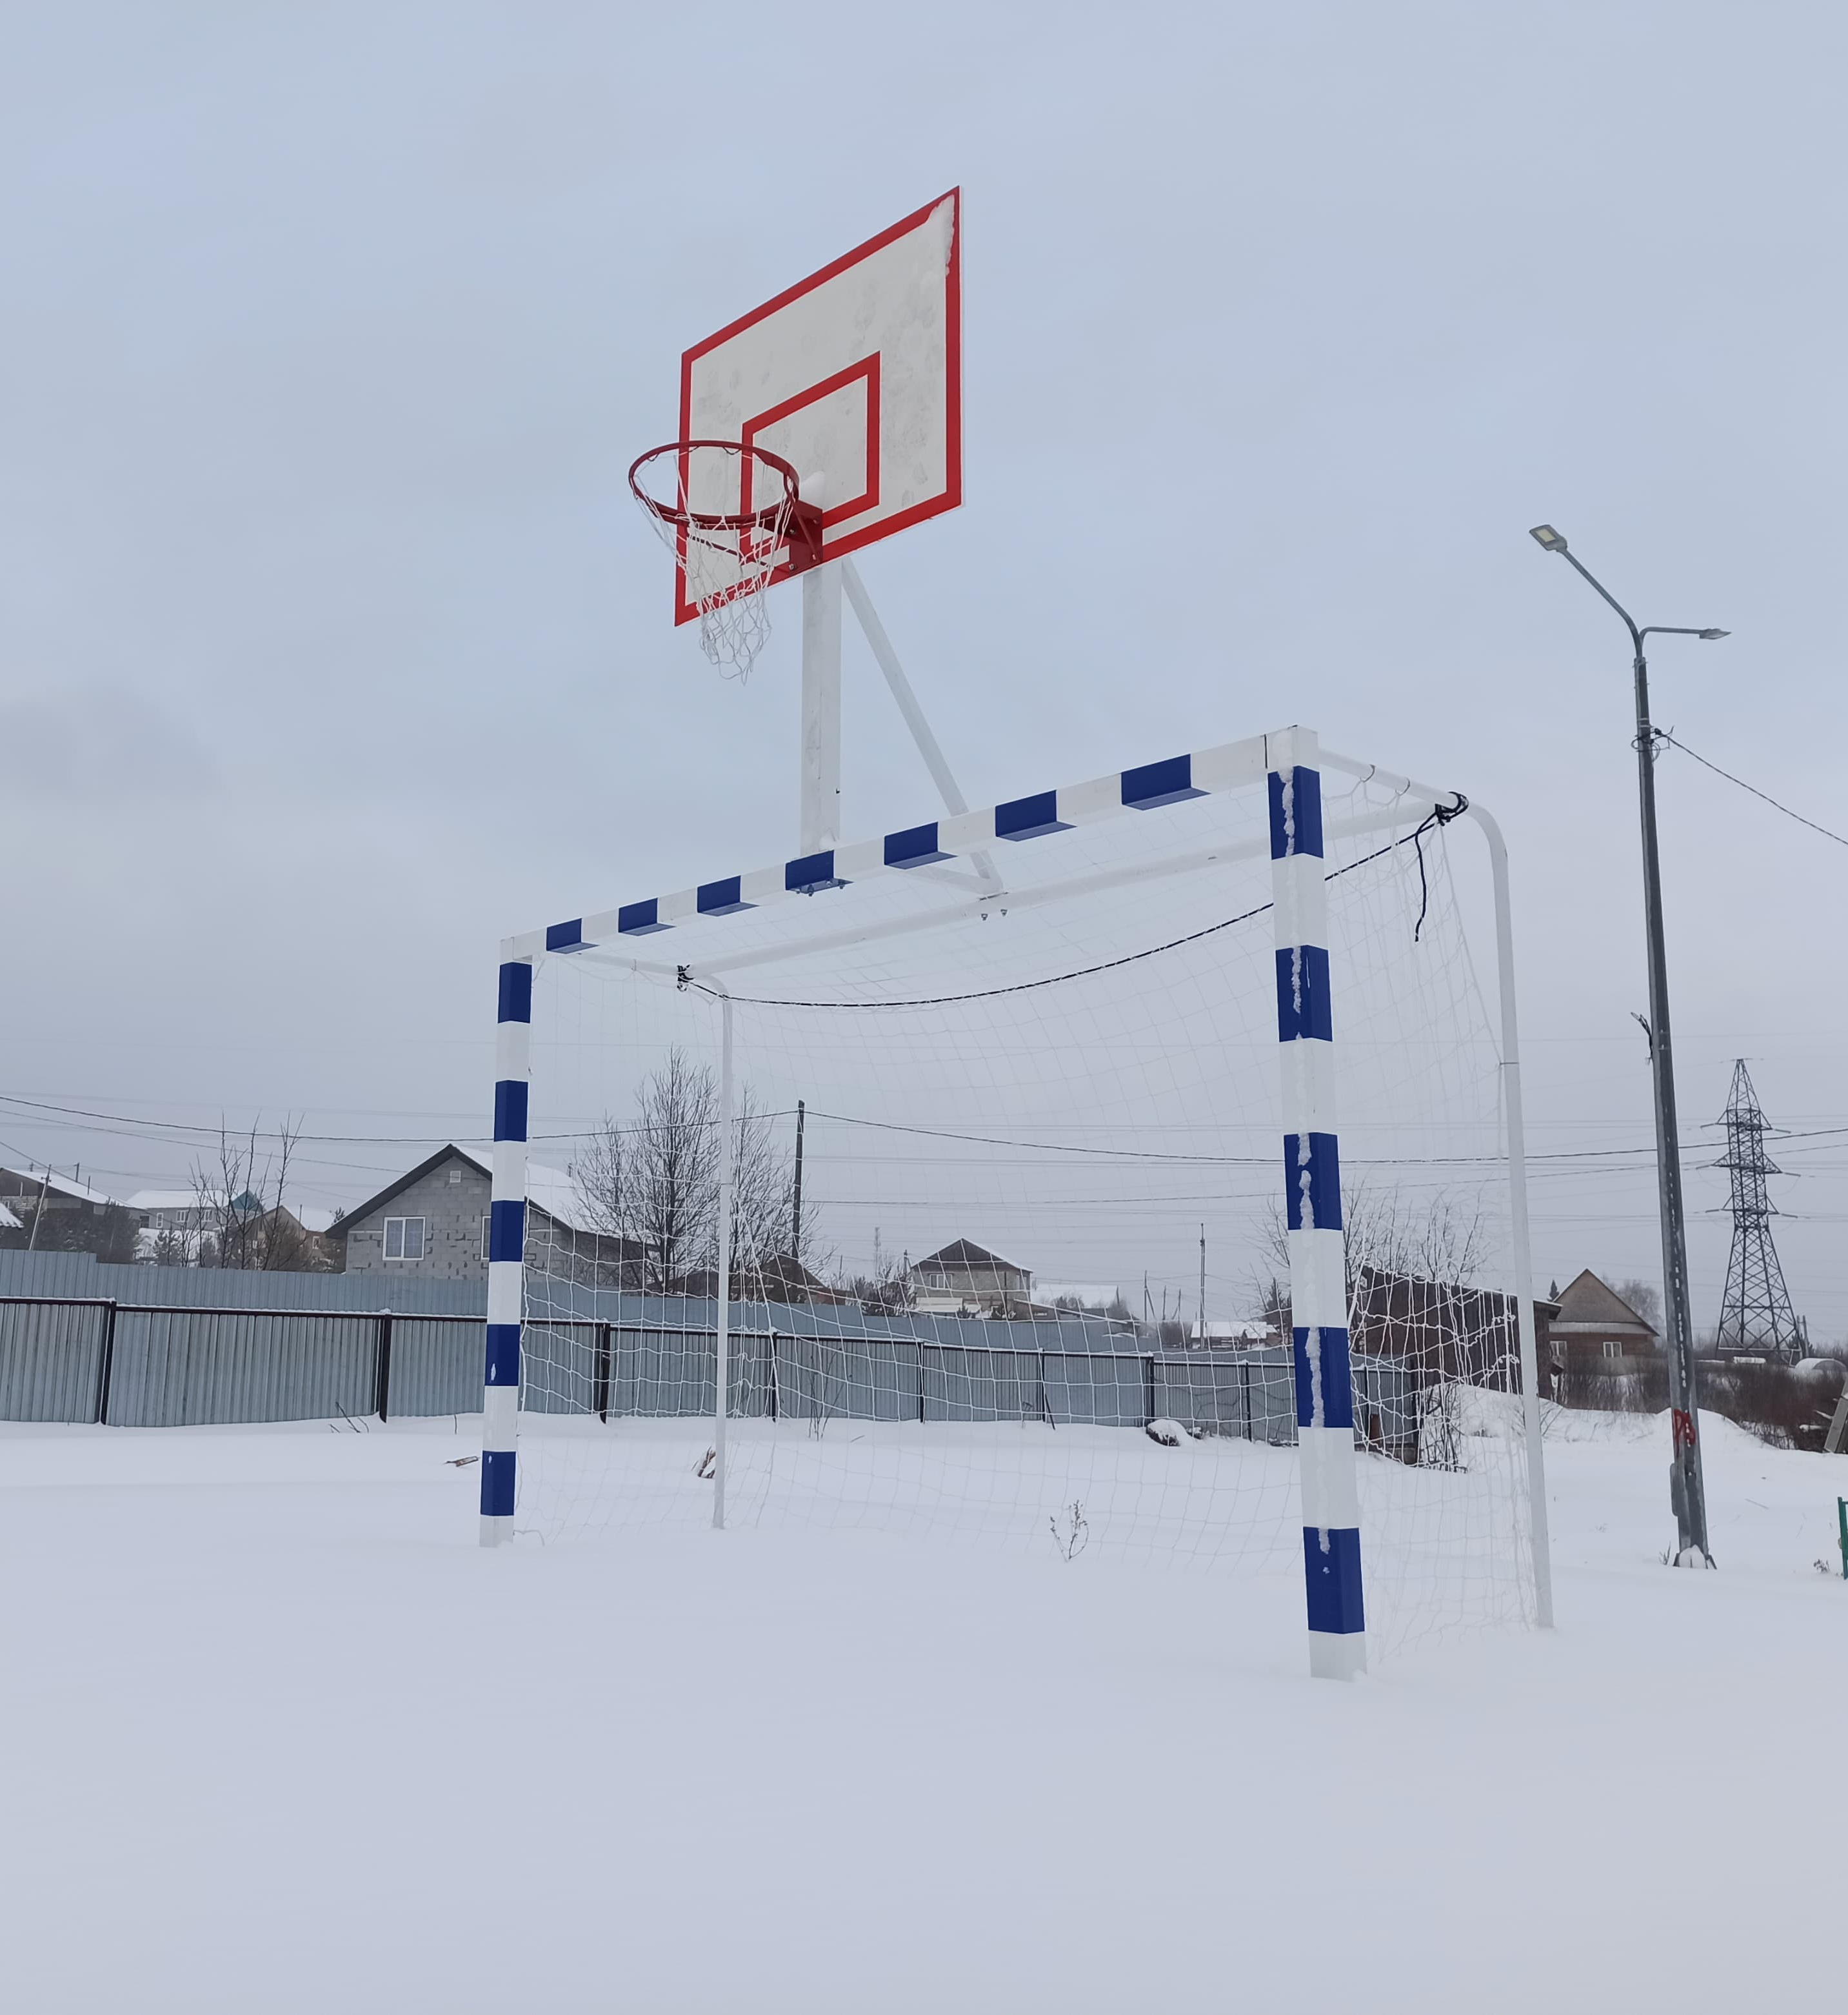
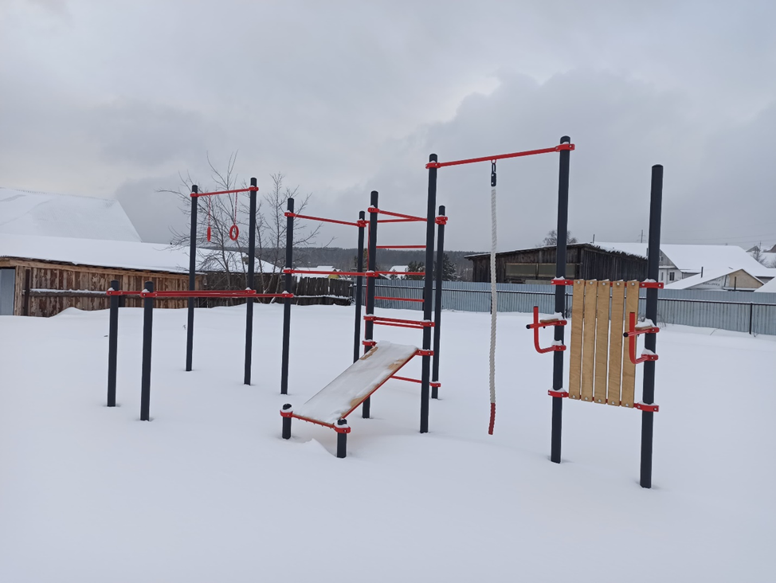
2024 год - проект «Доступный спорт - детям»
(оборудование спортивной площадки по ул. Ахматовой)»
Стоимость проекта:
общая – 999,8 тыс. руб. в т.ч.:
- областной бюджет – 416,8 тыс. руб.;
- местный бюджет – 400,0 тыс. руб.;
- средства ИП - 110,0 тыс. руб.;
- средства населения - 73,0 тыс. руб.
Выполнены работы:
устроено песчано-гравийное основание площадки);
установлены ворота металлические с сеткой со щитом для баскетбола ;
установлен спортивный комплекс

Slide 8
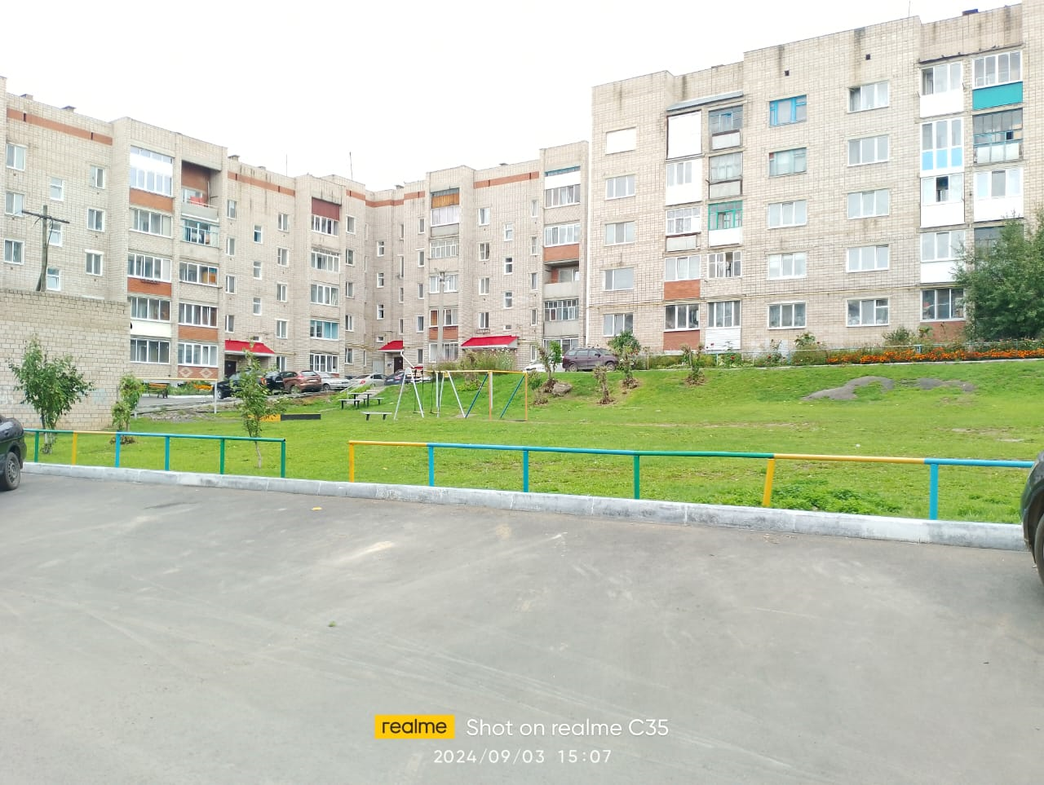
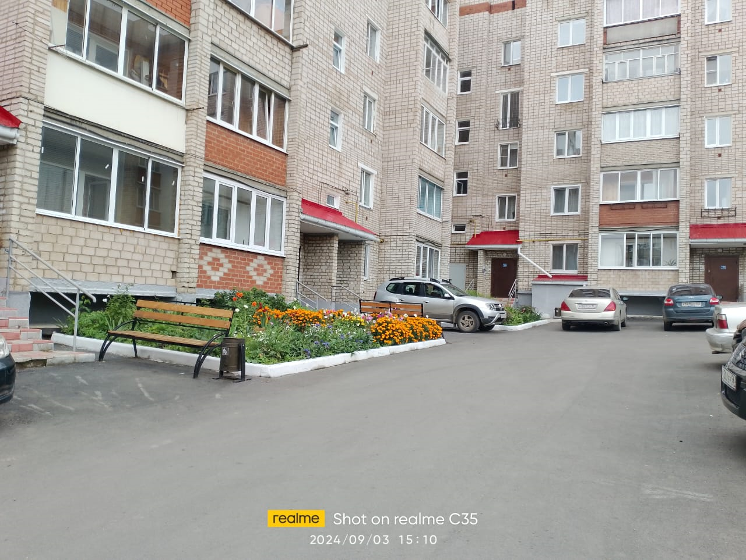
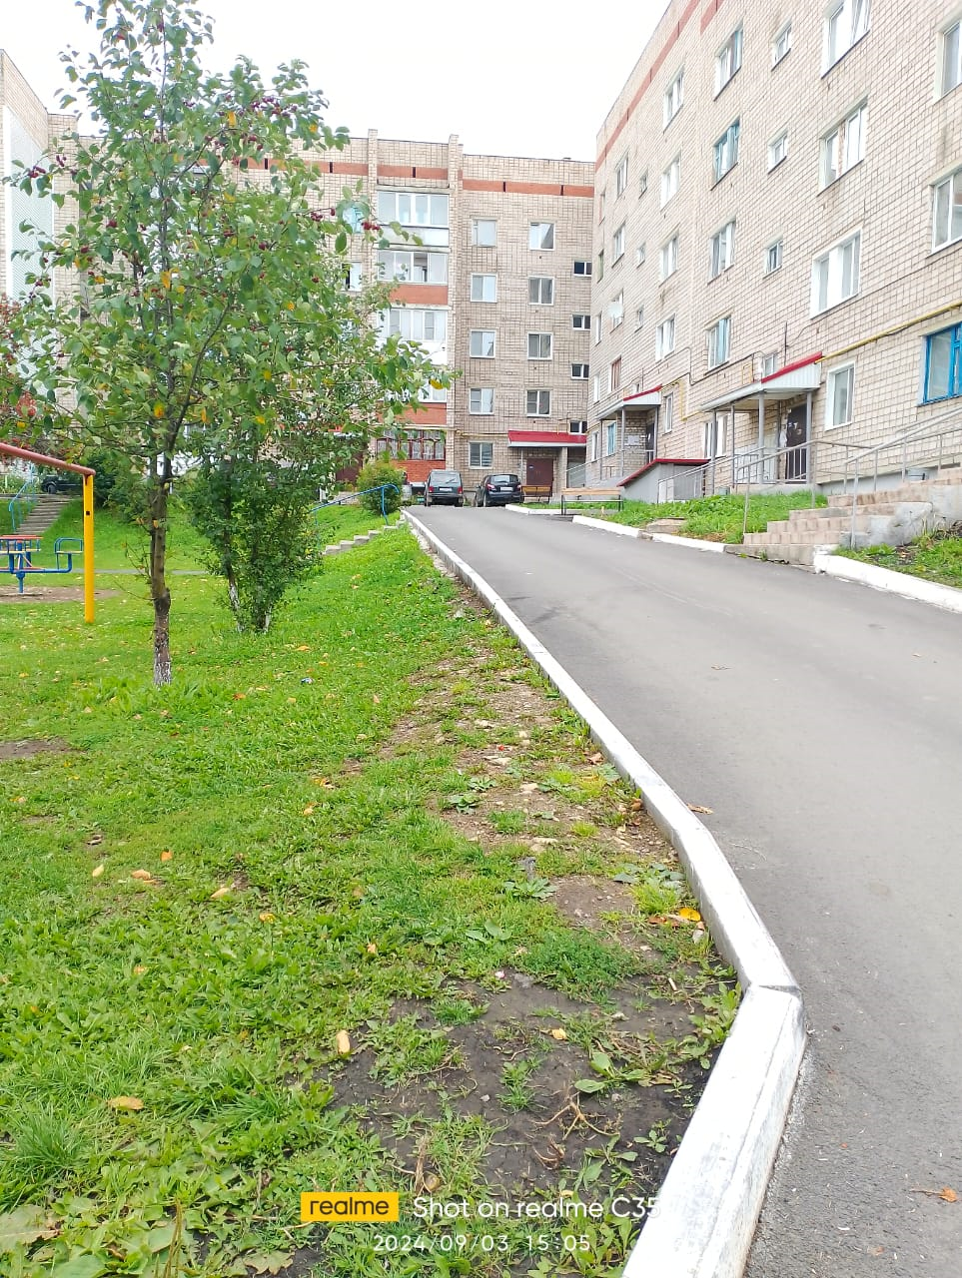
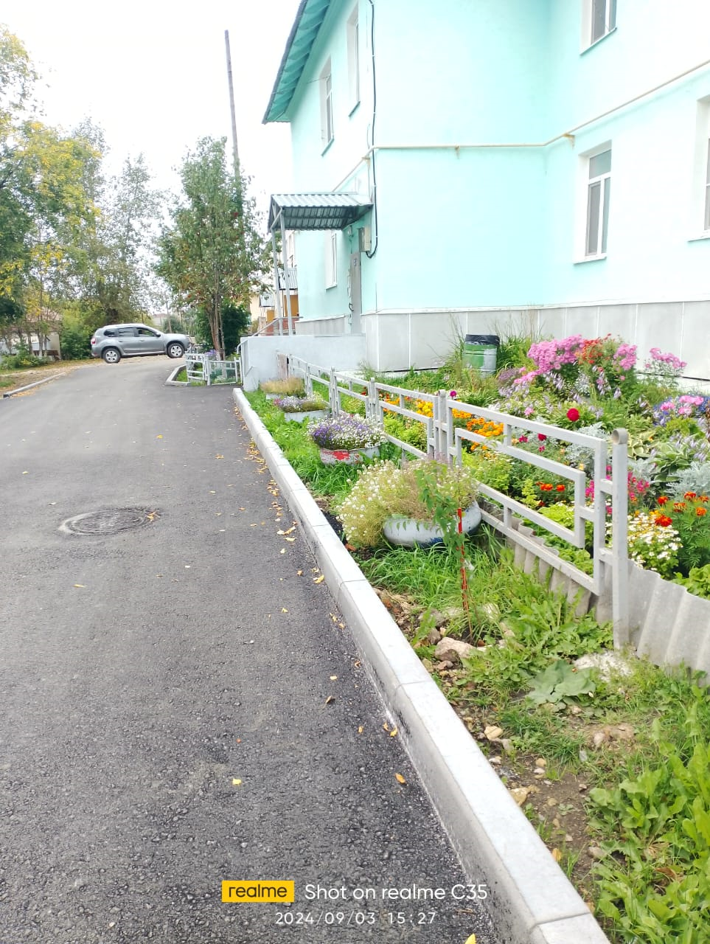
2024 год - проект в сфере благоустройства дворовых территорий
Проведены ремонты дворовых проездов многоквартирных домов по адресам:
1) ул. Манчажская, д.36, д.38, ул. Свободы, д.84;
2) ул. Бульварная д.35, д.35А;
3) ул. Металлистов, д.18;
4) ул. Сухобского, д.53;
5) ул. Мизерова, д. 112А;
6) ул. Пролетарская, д. 60;
7) ул. Рогозинниковых, д.36;
8) ул. Советская, д. 60;
9) ул. Сухобского, д.30, д.32;
10) ул. Ухтомского, д.18;
11) ул. Ухтомского 21, ул. Ухтомского 23, ул. Ухтомского 25.
Стоимость проекта:
общая – 24,7 млн. руб. в т.ч.:
- местный бюджет – 20,1 млн. руб.;
- средства населения - 4,6 млн. руб.

Slide 9
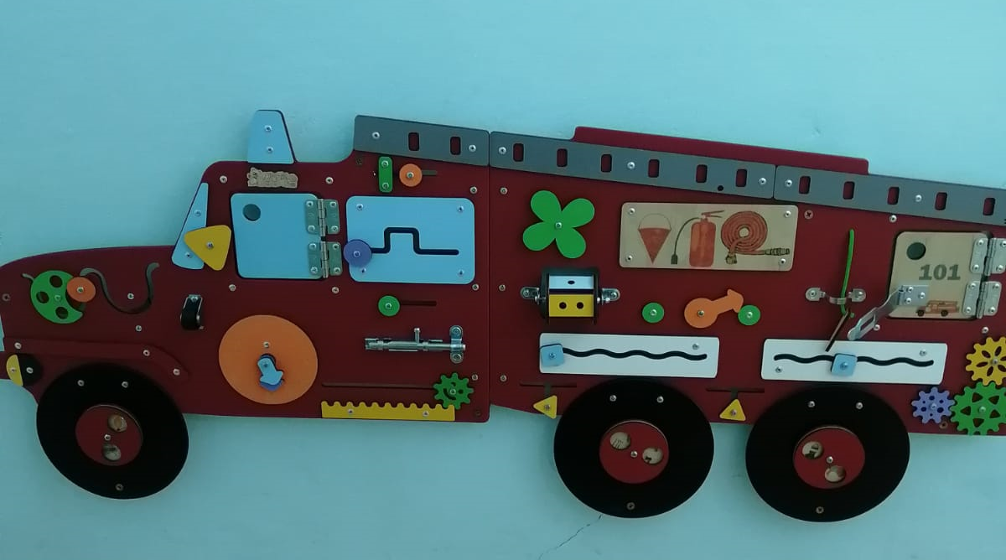
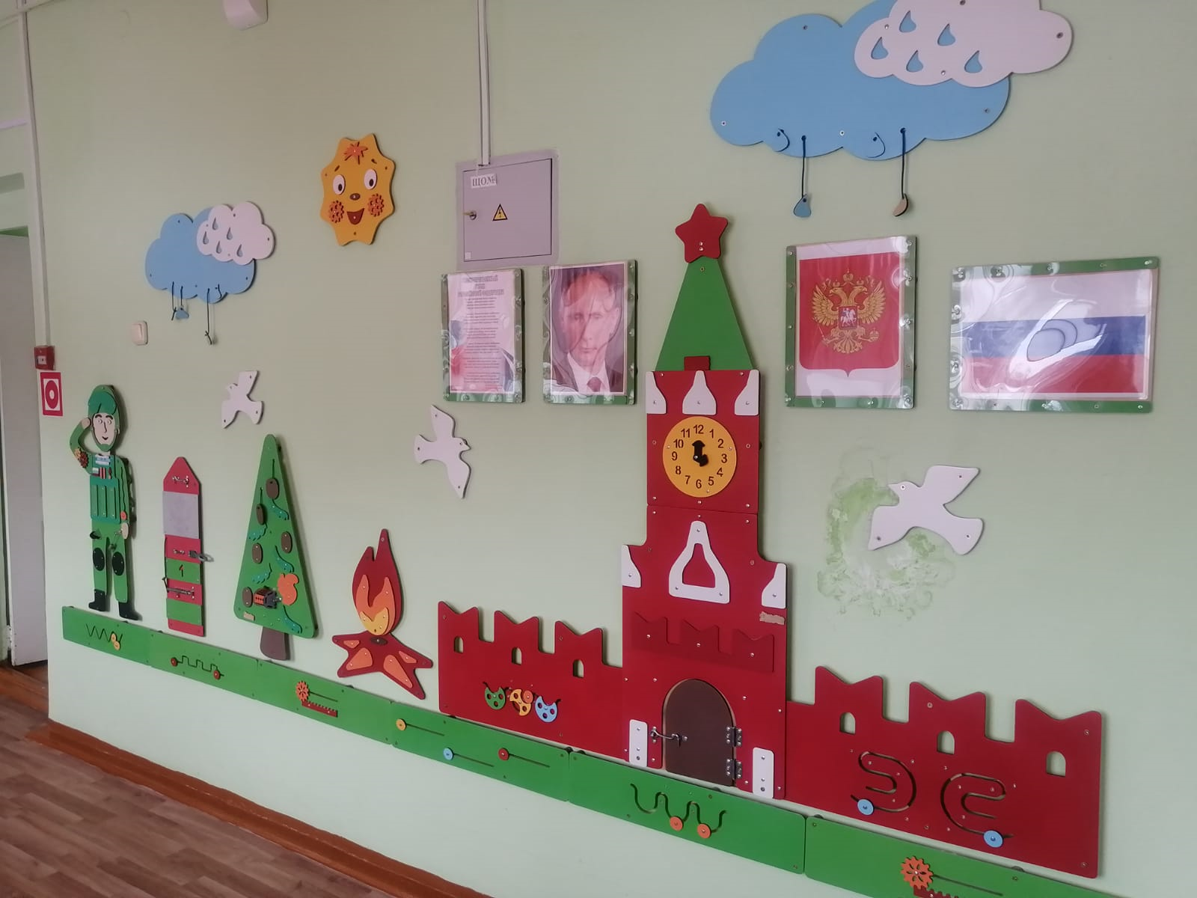
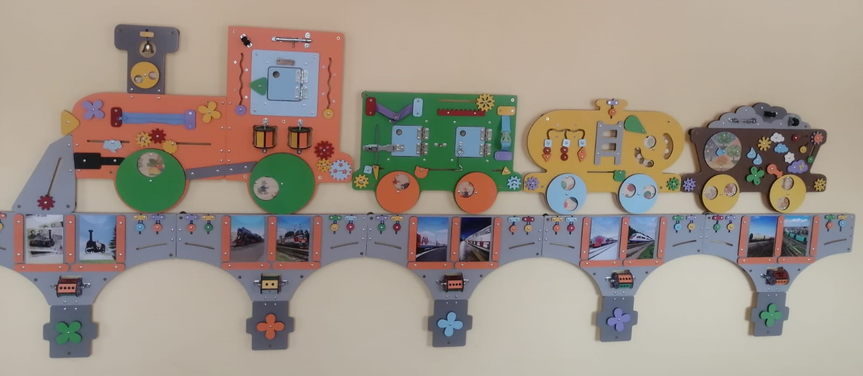
2024 год - проект «Заниматика на стене» (приобретение бизибордов МАУДО «Центра развития ребенка - детский сад»)
Приобретено занимательные деревяные доски - бизиборды
Стоимость проекта:
общая – 300,0 тыс. руб. в т.ч.:
- местный бюджет – 215,0 тыс. руб.;
- средства ИП - 45,0 тыс. руб.;
- средства населения - 40,0 тыс. руб.

